Slide 1
Mussy sur seine
Il était une fois…

Slide 2
Projet réalisé par l’ecole Henry Chantavoine
Les classes de ce2 cm1 et de cm1 cm2 vous présentent leur travail sur leur village préféré.
MUSSY SUR SEINE

Slide 3
Bonne lecture ….
sommaire
Présentation du village
Les commerces
Les services
Les loisirs
Les rues
Le blason et le nom de notre commune

Slide 4
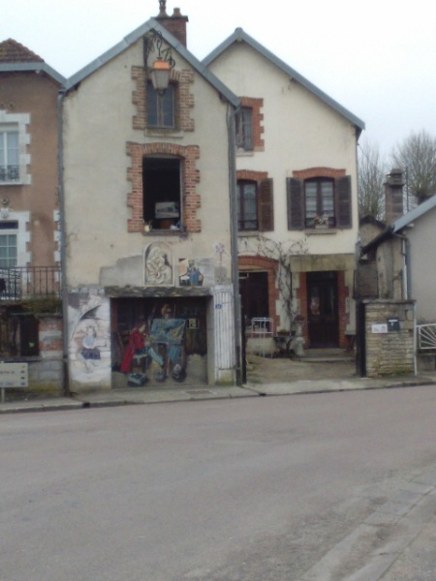
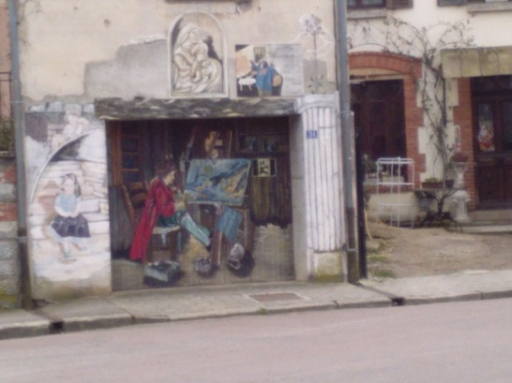
Notre village
La commune de Mussy sur seine compte aujourd’hui plus de 1050 habitants . Il se situe dans au sud du département de l’aube en Champagne Ardennes
D’après le dessin de Mr Duviert Joachim, réalisé en 1609 , Mussy était entourée de fortifications ( de la promenade jusqu’au long de la seine). Mussy était fermée par 4 portes : une de chaque coté des ponts ( aux entres du village) ainsi qu' une , rue Charles Lambert et la dernière près du cimetière.
Ces fortifications existèrent jusqu' à la révolution française . Il reste à ce jour la tour du boulevard , située le long de la seine , qui sera bientôt en rénovation.

Slide 5
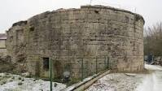
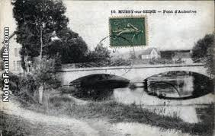
Notre village
La ville fortifiée et sa tour
La tour aujourd’hui…..

Slide 6
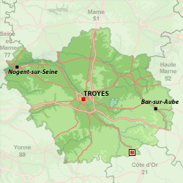
Notre village
Dessin de Mr Duviert Joachim
Mussy se situe a la frontière de la Côte d’or

Slide 7
Notre village dans 20 ans

Slide 8
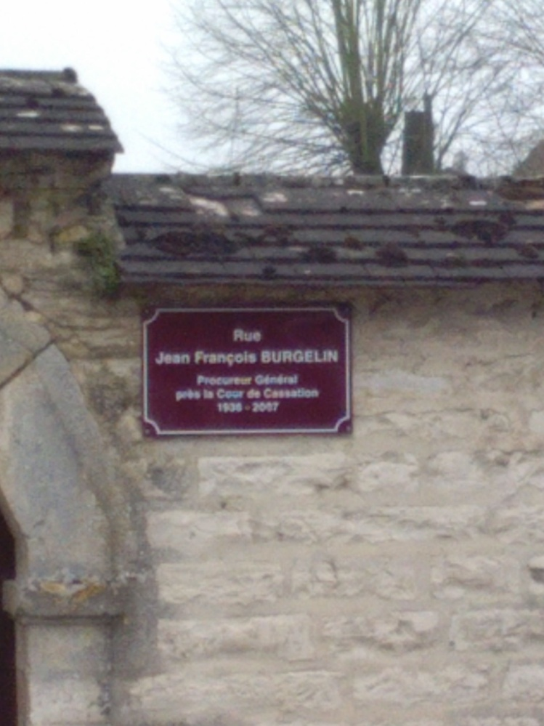
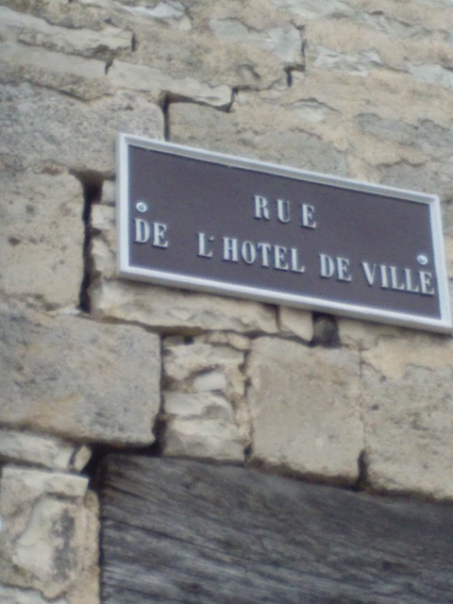
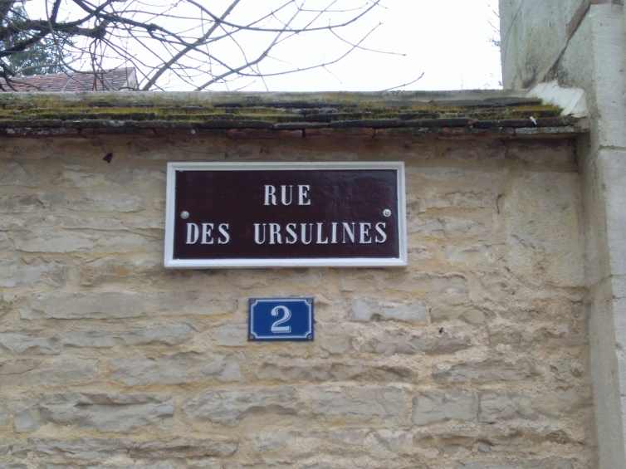
LES RUES DE MUSSY SUR SEINE

Slide 9
Les rues
Notre commune a de nombreuses rues.
Ces rues portent le nom de personnages célèbres pour notre village afin de leur rendre hommage .
Certaines rues s’appellent ainsi car autrefois il y avait à cet endroit un monument précis : ex rue du Bazard

Slide 10
Les rues dans 20 ans
Nous avons imagine qu’une rue pourrait s’appeler « rue des copains » ou « rue Henri Petit de Bantel »

Slide 11
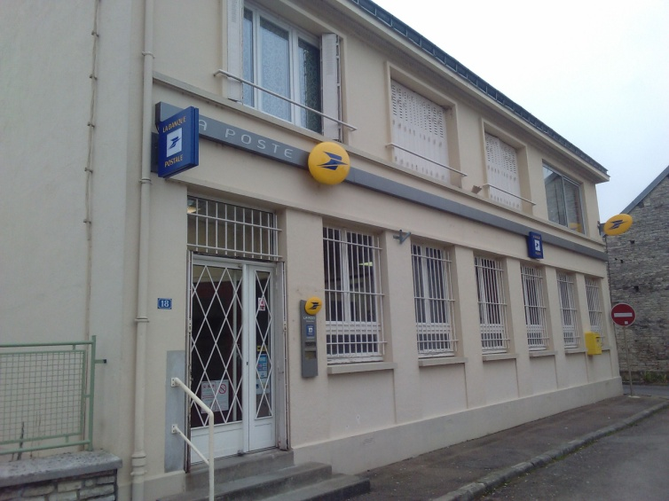
Les services
La commune de Mussy comporte de nombreux services
Un service est généralement consommé au moment de sa production. La coiffure, l'hôtellerie, la restauration, la banque sont par exemple des activités de services
L’office du tourisme , qui était l’ancienne école de Mussy sur seine
La poste

Slide 12
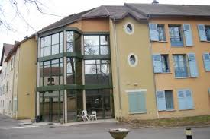
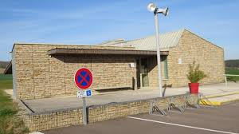
Les services
La commune de Mussy a une superbe bibliothèque qui propose de nombreuses activités aux habitants. Elle marche en partenariat avec l’école.
Maison de retraite : les Glycines
Il y a de nombreux services a la personne tels que la maison de retraite ou le cabinet médical .

Slide 13
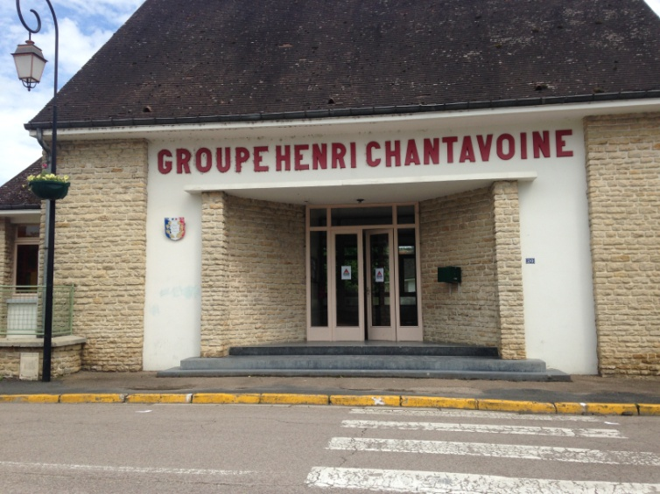
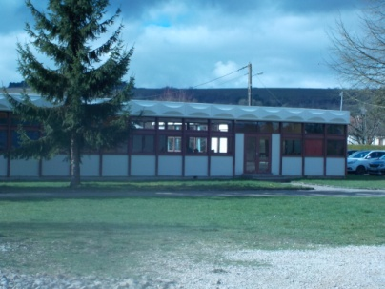
Les services
La commune possède également un stade sur lequel a lieu de nombreuses manifestations sportives.
Les deux ecoles sont nos lieux favoris.
Ecole Boursault : notre maternelle
Ecole Henri Chantavoine: école élémentaire

Slide 14
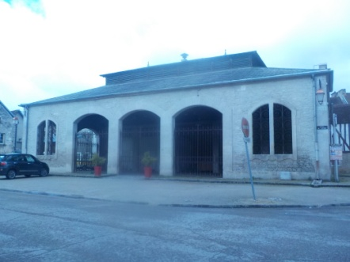
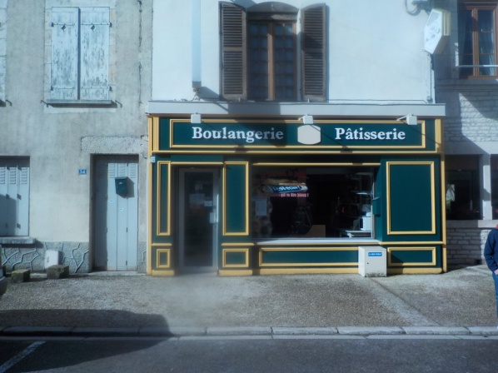
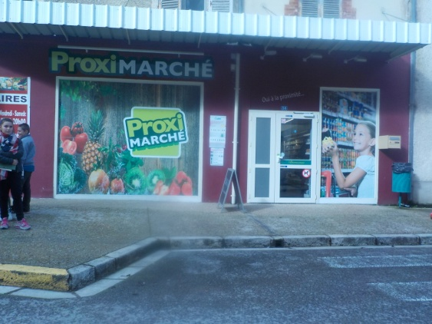
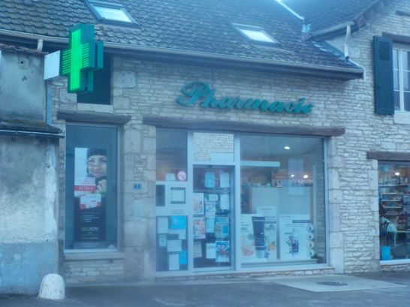
Les commerces
Notre commune a de nombreux commerces qui sont précieux au quotidien.
Autrefois , il y avait une fromagerie , une boucherie , le fleuriste et le bazard … qui ont maintenant disparus.
Aujourd’hui, nous gardons les traces d’anciens commerces tel que les halles .

Slide 15
Les commerces
Nous conservons toujours une boulangerie, un proxi marche et depuis peu de temps un carrefour express c’est ouvert.
Nous avons également une librairie ,un bar tabac , un coiffeur et les pompes funèbres qui font vivre notre village.
Dans 20 ans , nous imaginons que Mussy aura son propre centre commercial avec 30 magasins et restaurants dans lesquels on trouvera une pâtisserie gourmande , foire fouille, proxi electro….
Tous les commerces de mussy seront regroupés au même endroit , facilitant la vie des habitants .
Mussy attirera beaucoup de monde et notre petite cité de caractère deviendra grande

Slide 16
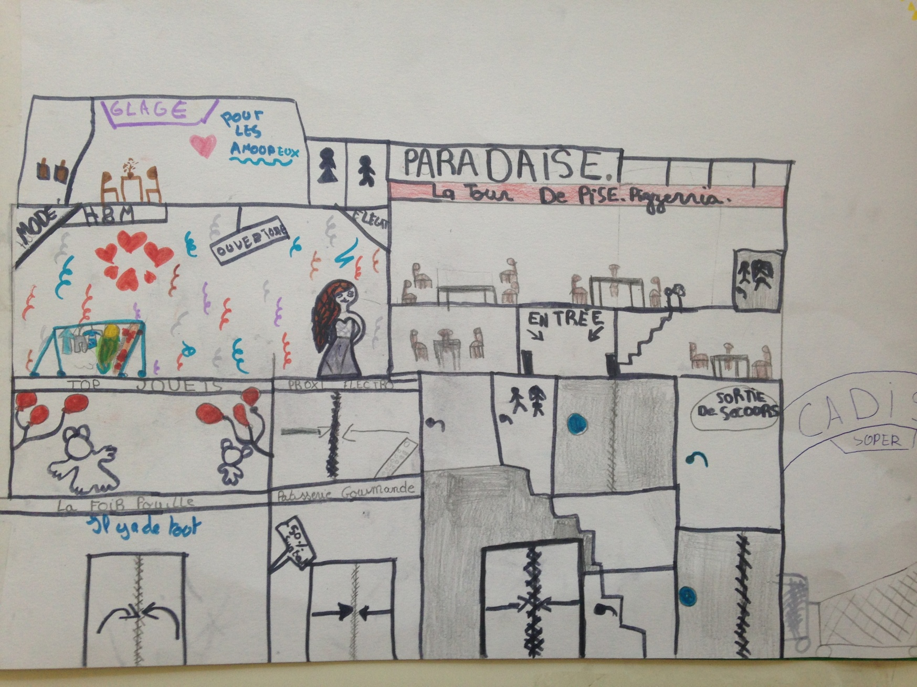
Les commerces: centre commercial dans 20 ans

Slide 17
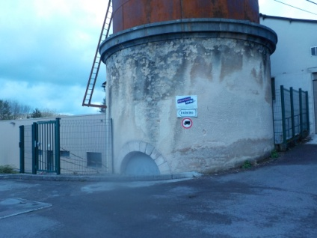
Les usines
Dans notre village, il y a encore quelques usines qui fonctionnent .
Ce qui viennent vivre à Mussy peuvent ainsi aller y travailler .
Grace à nos usines , nous sommes une commune intéressante.
Usine pakers est une usine d’emballage et des palettes. L’usine Ferriot CRIC fabrique
des jeux de sociétés. Elle embauche entre 20 et 49 salaries et est active depuis 40
Pakers embauche entre 50 et 99 salariés. Elle existe depuis 44 ans .
Avant , à Mussy il y avait plus d’usines qu’aujourd’hui donc plus de travail . Notre commune a été affaiblis par cette perte .
Nous avons donc imaginé comment les usines pourraient de nouveau fonctionner à Mussy pour relancer le travail ….
Nous adorons notre village et nous souhaitons le conserver.

Slide 18
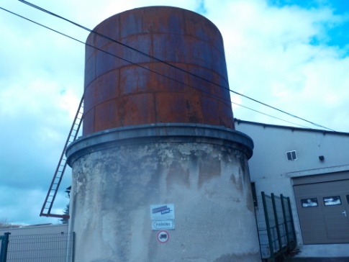
Les usines
Les murs de l’usine FERRIOT ont été repeint pour donner un coté artistique à sa facade.
Venez admirer cette œuvre d’art !
Voici comment nous imaginons nos futures usines .

Slide 19
Les usines dans 20 ans

Slide 20
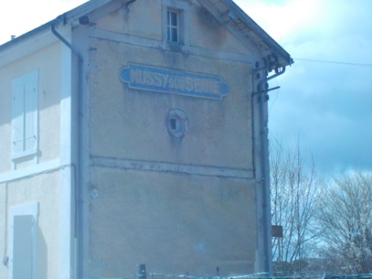
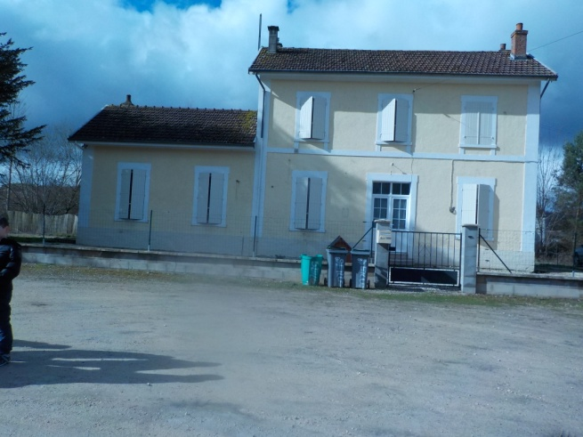
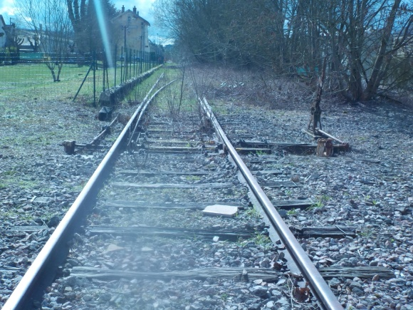
Les transports
A Mussy , il existe différents moyens de transports tels que le bus et les voitures.
Avant , le train passait a Mussy. Il faisait parti d’un trajet important : Dijon Troyes.
Notre gare existe toujours mais désormais c’est une maison . Les rails sont à l’abandon.
Gare rénovée

Slide 21
Les transports
La ville de Mussy est desservie par un réseau routier contenant la D671 et la D17 à 52 km de Troyes, 99 km de Dijon et 220 km de Paris.
Avant la seine servait de moyen de transport mais avec la technologie on ne l’utilise plus .

Slide 22
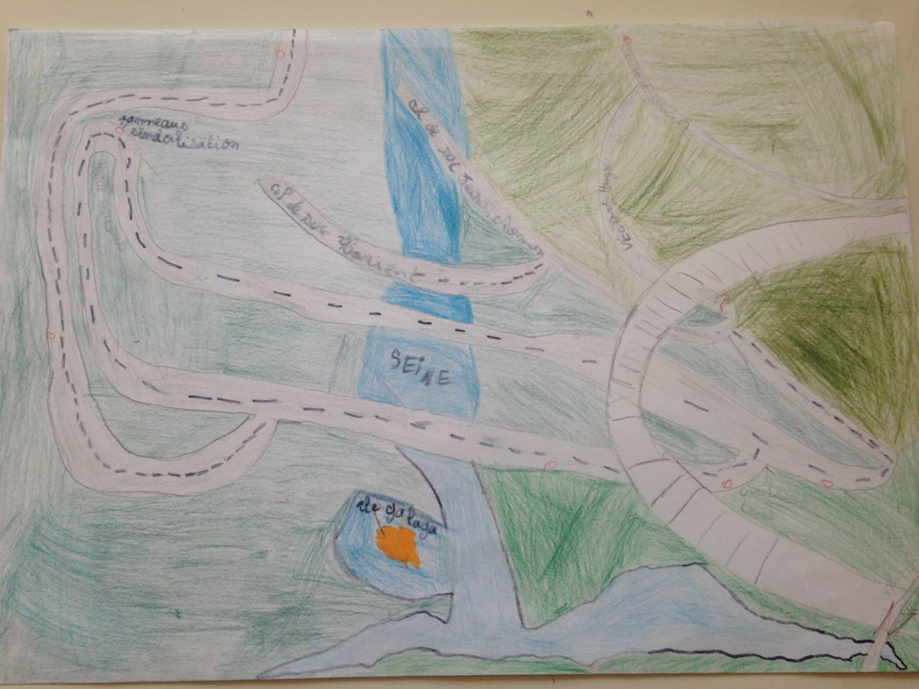
Les transports
Nous avons imagine les nouveaux moyens de transports de notre commune.
Une nouvelle gare
Et un nouveau réseau routier et pourquoi pas un bateau mouche pour visiter ….

Slide 23
Le blason
De nos jours , la commune de Mussy possède un blason qui date de l’époque ou Mussy s’appelait Mussy lévèque
« Les armes de la ville se blasonnent ainsi : d’azur au sautoir cousu de gueules, cantonné de quatre fleurs de lys d’or. »
L’ancien blason : il comporte une croix au milieu ,
4 lys symbole de la royauté dans chaque angle et il a un fond bleu .
Nous le trouvons joli mais nous avons imaginé notre propre blason .
La banderole rouge et les 5 étoiles servent à rendre hommage aux maires de Mussy .
Le smiley représente la joie , le soleil la vie et les 2 éclairs: la défense . Nous aimons notre village et nous souhaitons le défendre et le protéger.

Slide 24
Le blason
Mussy est nommé Musiacum dans les temps anciens. La terminaison iacum en latin est commune à un grand nombre de noms géographiques gaulois. On retrouve des documents indiquant le village sous l’occupation romaine.
Au sujet du nom Mussy, dans le langage celtique, Mus signifie caché et sy rivière. Or, à une époque où les forêts couvraient une grande partie du sol, et où il n’y avait presque pas de culture, on a pu vouloir désigner le pays comme un lieu entouré de collines, et caché dans le bois près de la rivière
La commune s'est appelée Mussy-l'Évêque¹ avant la Révolution française , car elle a pour seigneur l'évêque de Langres, et a conservé, par la suite, le nom révolutionnaire de Mussy sur seine .
Nous avons imagine que notre commune pourrait changer de nom dans 20 ans et s’appeler

Slide 25
Notre futur blason

Slide 26
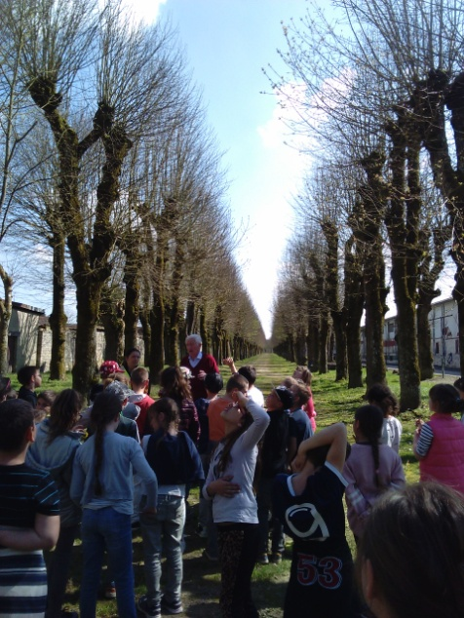
Que faire à mussy …?
Les loisirs de notre village
Si vous venez vous balader dans notre joli village , vous pourrez contempler de magnifiques maisons décorées, , notre promenade … ou bien profiter de notre aire de jeux
Venez vous reposer au bord de la seine sur notre belle place.

Slide 27
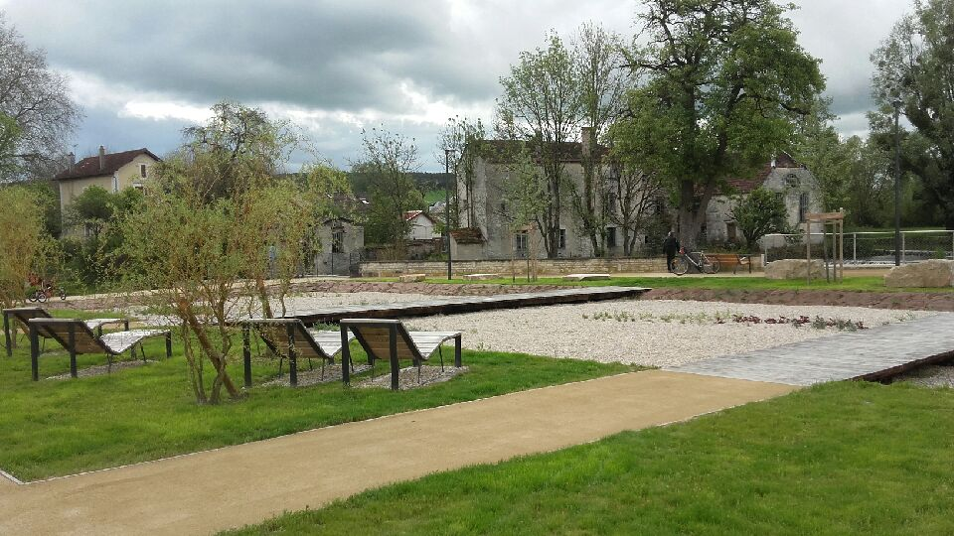
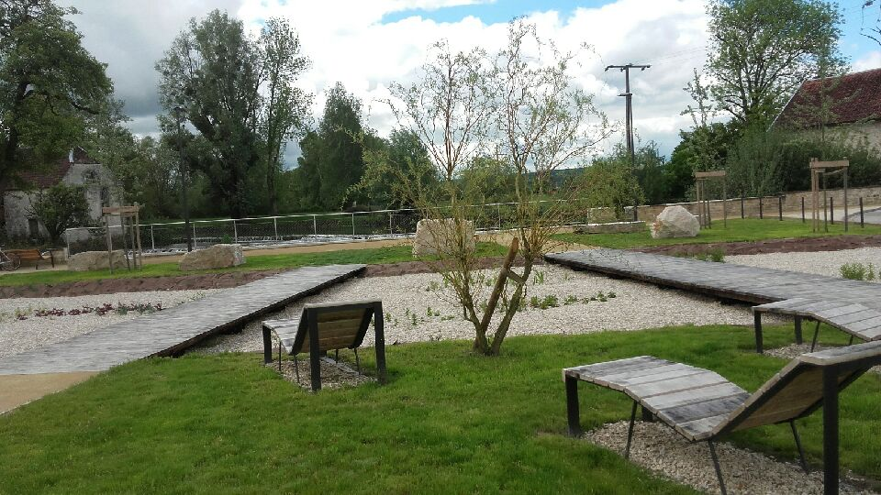
Les loisirs
Venez vous reposer au bord de la seine sur notre belle place.
Notre jolie commune est devenue une petite cité de caractère en 2016.
Elle a également obtenu une fleur … il faut continuer de l embellir et prendre soin d’ elle.
Gastronomie: notre village est situé en champagne Ardennes. Nous sommes entourés de vignes.
Venez également savourer un morceau de fromage de Mussy

Slide 28
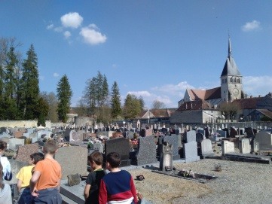
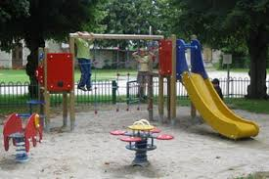
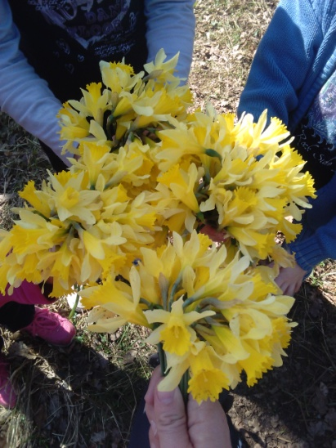
Les loisirs
Dans Mussy , on peut faire du vélo, , se balader sur la promenade et profiter des tilleuls.
Faire du karaté , du foot ou bien pêcher .
Vous pouvez emmener vos enfants au parc de jeux.
Si vous avez des questions, la mairie et l’office du tourisme pourront vous répondre.

Slide 29
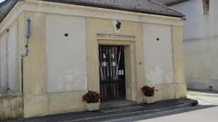
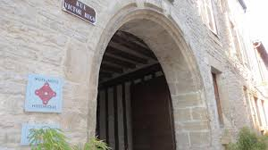
Les loisirs
Si l’histoire vous intéresse à Mussy vous serez comblés.
Notre musée de la résistance , notre grenier au sel ou notre magnifique collégiale sont de véritables trésors historiques.

Slide 30
Les loisirs : dans 20 ans
Mussy dans 20 ans:
Dans Mussy ,il y aura un parc d’attraction on pourra faire du toboggan du tourniquet, une tour du petit fantôme pour les enfants. On pourra aller dans notre belle piscine municipale et jouer à la pétanque sur la promenade.

Slide 31
Parc d’attractions

Slide 32
mussy sur seine
Notre présentation touche à sa fin. On espère que cela vous a plu. Nous avons adoré travailler sur notre village:
Les recherches, les séances photos , la visite guidée ainsi que les interviews ont été très intéressantes. Nous avons beaucoup appris sur notre commune.
Un grand merci à tous ceux qui ont participé au projet . On espère vous croiser bientôt dans les rues de Mussy sur seine.
Au revoir …..
Les élèves de l’école Henri Chantavoine

Slide 33
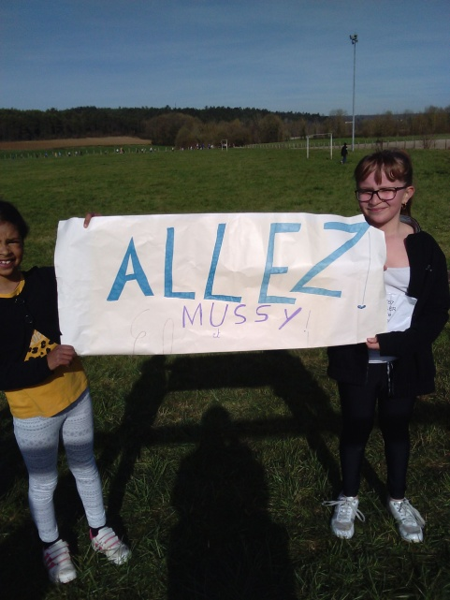
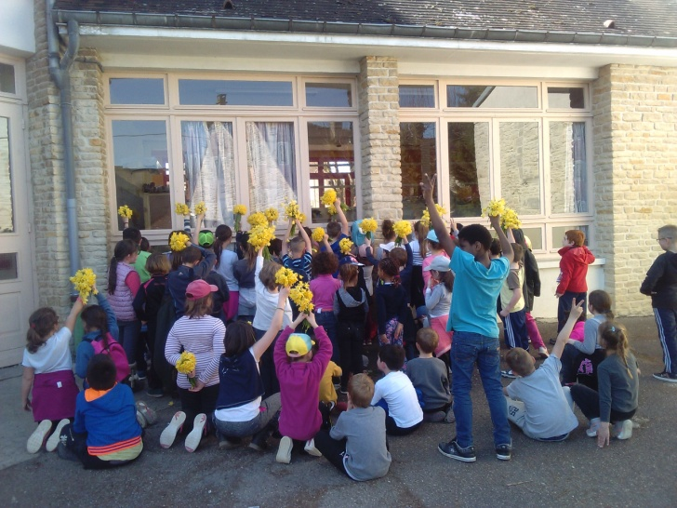
Merci …….
…..Et vive Mussy sur seine

